Slide 1
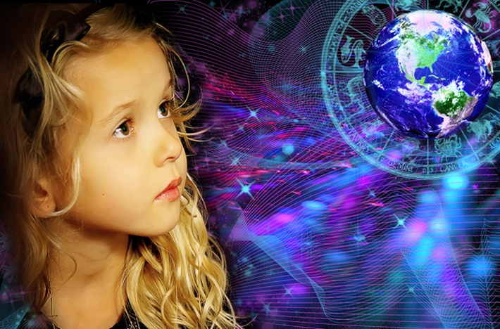
космос Составила бунина Елена ВИкторовна.

Slide 2
Первые космонавты собаки Белка и Стрелка
Белка и Стрелка, проведя на орбите сутки, вернулись домой живыми и невредимыми, став необыкновенно популярными персонажами. Собаки, проходя подготовку к полетам. Перед полетом им делали операции, вставляя датчики для съема показания сердечного ритма, артериального давления и прочих параметров жизнедеятельности.
Когда впервые показали телерепортаж о полете Белки и Стрелки, было видно, что собаки по-разному реагируют на полет в условиях невесомости. Так, Стрелка вела себя настороженно, оглядываясь по сторонам. Белка, в отличие от своей товарки, весело крутилась и временами лаяла. Тогда ученые пожалели о том, что не установили в камере микрофон –тогда получился бы полноценный репортаж.

Slide 3
12 АПРЕЛЯ-ДЕНЬ КОСМОНАВТИКИ
В космической ракете С названием «Восток» Он первым на планете Подняться к звездам смог.
С тех пор в этот день каждый год мы отмечаем день космонавтики — праздник космонавтов и всех, кто помогает им успешно летать в космос.
.

Slide 4
Юрий Алексеевич Гагарин
Гагарин родился в начале марта 1934 года в Смоленской области. Мать и отец были обычными крестьянами. С ранних лет они прививали сыну любовь к Родине, трудолюбие, упорство в делах и доброту. В 1960 году, Гагарин начинает «путь в космонавты». 12 апреля 1961 года принялся её исполнять с космодрома Байконур.
Этот день навсегда войдет не только в историю России, но и в историю всего человечества. В этот день на Земную орбиту впервые был выведен корабль «Восход», на котором находился человек.
Юрий Алексеевич успешно справился с поставленной задачей. За 1 час и 48 минут он облетел всю Землю, и успешно закончил полет. За полет на корабле «Восход», Гагарин был удостоен Звания Героя Советского Союза. За первый полет в Космос, Гагарин получил самое главное – всенародное признание и любовь простого народа.

Slide 5
Детям о планетах Солнечной системы

Slide 6
ПЛАНЕТЫ

Slide 7
Планеты Солнечной системы.
Солнце является звездой. Звезда не имеет твердой поверхности и представляет собой
газовый шар. Солнце является центром нашей Солнечной системы. Вокруг Солнца вращается
ДЕВЯТЬ планет, несколько карликовых планет, десятки тысяч астероидов и сотни тысяч
комет и ледяных тел.Солнце не имеет колец. Без энергии Солнца не было бы жизни на Земле.
.
Меркурий – самая близкая к Солнцу планета. Названа в честь крылатого бога – Меркурия. Ее поверхность каменистая и пустынная, на планете нет ни воды, ни воздуха.
Венера- вторая от солнца планета. Названа в честь богини любви и красоты – Венеры. Покрыта планета толстыми слоями облаков, которые скрывают поверхность планеты. Здесь царит испепеляющая жара. За несколько секунд можно испечь пирог без духовки. Венера – самая яркая планета на небе.
Земля – третья планета от Солнца. Планета находится на таком расстоянии от Солнца, что температура на ней не бывает ни слишком высокой, ни слишком низкой, и есть достаточное количество воды, поэтому на Земле есть жизнь. Земля имеет свой спутник – Луну.

Slide 8
Марс – четвертая планета Солнечной системы. Названа в честь бога войны –Марса. Марс – единственная похожая на Землю планета тем, что имеет четыре времени года. До того как ученые узнали, что на Марсе нет жизни, люди верили, что там живут загадочные существа – марсиане.
Юпитер – пятая планета от Солнца, названная в честь самого главного римского бога – Юпитера. Эта самая большая планета, она на столько велика, что все остальные планеты могли бы поместиться в нее. Юпитер – гигантский шар, состоящий из жидкости и газа.
Сатурн – шестая планета Солнечной системы. Названа в честь бога Сатурна, отца Юпитера. Сатурн это большой шар, состоящий из жидкости и газа. Планета известна своими великолепными кольцами. Каждое из колец Сатурна состоит из газов, частиц льда, камней и песка.
Уран –седьмая планета от Солнца. Названа в честь отца Сатурна – Урана. Это единственная планета Солнечной системы, которая вращается вокруг Солнца, как бы лежа на боку. Её называют «лежачая планета».

Slide 9
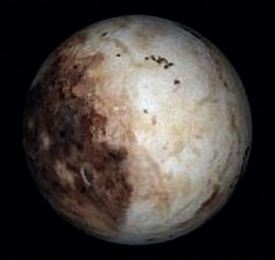
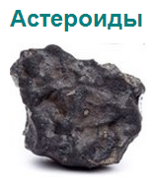
Нептун –восьмая планета от Солнца. Названа в честь римского бога моря –Нептуна, потому что она холодная и синяя. Это громадный шар, состоящий из газа и жидкости. Нептун можно увидеть только в телескоп. На поверхности планеты дуют очень сильные ветры .
Плутон – девятая планета (самая удаленная ) от Солнца. Названа в честь бога подземного мира. Нам очень мало известно о Плутоне, поскольку к нему не посылали автоматических станций
ПЛУТОН
Астероид – небольшое планетоподобное небесное тело, движущееся по орбите вокруг Солнца.
Комета – небольшое небесное тело, имеющее туманный вид. Оно состоит из каменных пород, льда и пыли. Когда комета приближается к Солнцу, у неё образуется светящий хвост.

Slide 10
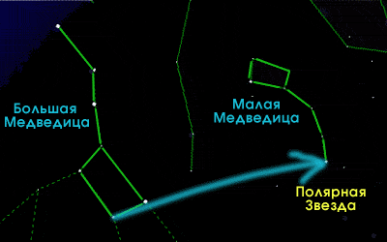
Луна – естественный спутник Земли, она вращается вокруг нашей планеты не менее 4 миллиардов лет. Это каменный шар размером примерно вчетверо меньше Земли.
Луна – самый яркий объект на ночном небе. Но она не светится сама по себе. Лунный свет – это солнечные лучи, отраженные от лунной поверхности.
Звезда – это небесное тело, в котором идут термоядерные реакции, представляющее собой массивный светящийся газовый шар. Одни звезды очень яркие, другие – светят более слабо. Температура поверхности звезд также разная. Звезды – наиболее распространенные объекты во вселенной. Количество существующих звезд очень сложно представить. Звезды находятся от Земли на огромных расстояниях.

Slide 11
Кометы, астероиды, метеоры.

Slide 12
Запоминаем планеты солнечной системы по порядку
я предлагаю вам выучить с детьми считалку:
По порядку все планеты
Назовёт любой из нас:
Раз — Меркурий,
Два — Венера,
Три — Земля,
Четыре — Марс.
Пять — Юпитер,
Шесть — Сатурн,
Семь — Уран,
За ним — Нептун.
Он восьмым идёт по счёту. А за ним уже, потом,
И девятая планета Под названием Плутон. А. Хайт

Slide 13
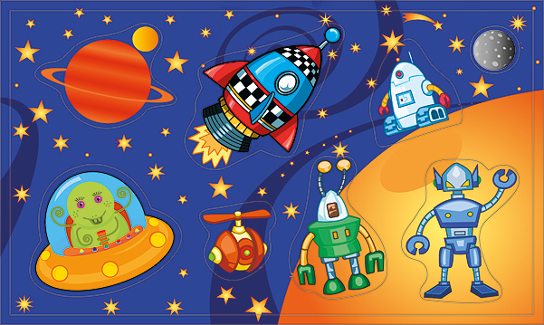
Загадки о космосе для детей

Slide 14
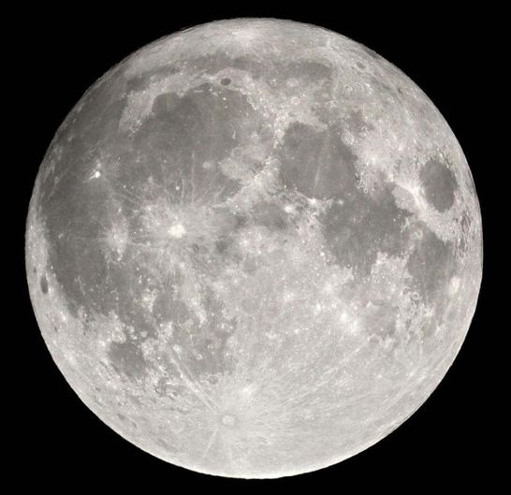
Освещает ночью путь, Звездам не дает заснуть. Пусть все спят, ей не до сна, в небе светит нам…
Луна

Slide 15
Чудо-птица, алый хвост, Прилетела в стаю звезд.

Slide 16
В космосе сквозь толщу лет Ледяной летит объект. Хвост его — полоска света, А зовут объект…

Slide 17
Состоит из точек свет, Полна горница планет.
Космос

Slide 18
Не будет в космосе проблем, Ведь я надел специальный …

Slide 19
Первый полет он в космос возглавил. Кто этот парень?

Slide 20
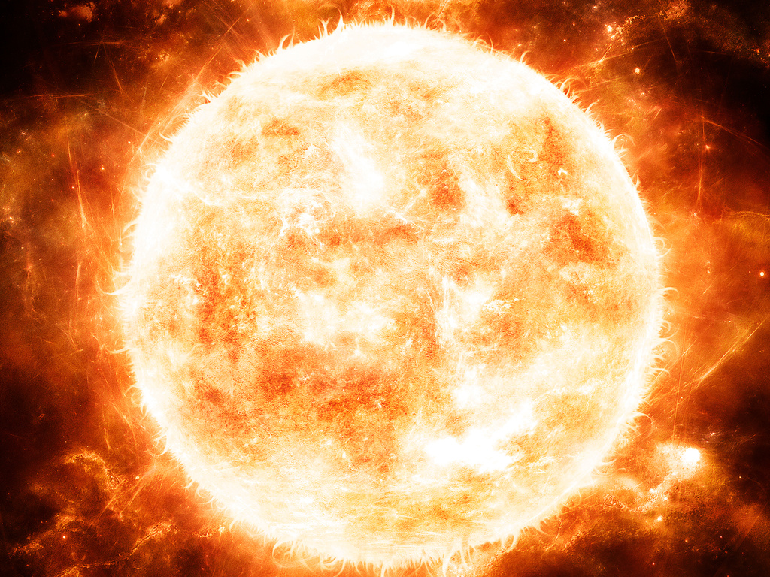
Самая большая звезда за оконцем. Что это? Конечно же, …

Slide 21
На ней живут деревья, На ней широкие поля, На ней живем и ты, и я. Наш дом - …

Slide 22
Есть специальная труба, В ней Вселенная видна, Видят звезд калейдоскоп Астрономы в …

Slide 23
Осколок от планеты Средь звезд несется где-то. Он много лет летит-летит, Космический …
Метеорит

Slide 24
Посчитать совсем не просто Ночью в темном небе звезды. Знает все наперечет Звезды в небе …

Slide 25
Специальный космический есть аппарат, Сигналы на Землю он шлет всем подряд. Как одинокий таинственный путник, летит по орбите искусственный …

Slide 26
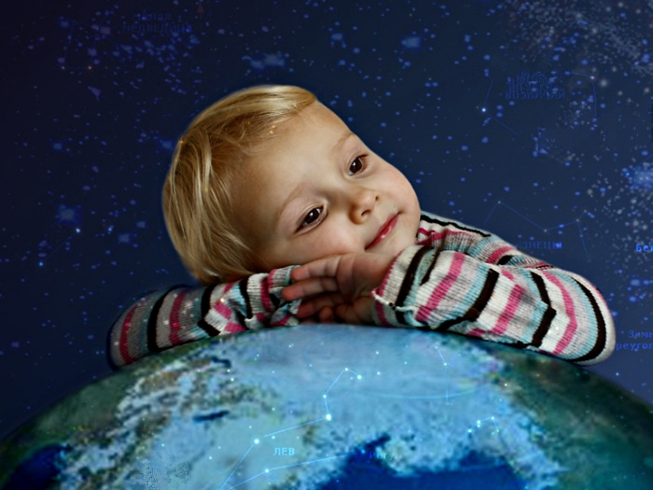
ДО СВИДАНИЯ !!!

